Slide 1
Преподаватель по предмету обществознание СП №1
ГБПОУ МО «Колледж «Подмосковье»
Сычёва Н.Н.

Slide 2
Проверка домашнего задания
Семья, как малая социальная группа, типы
Функции семьи
Тенденции современной семьи в России

Slide 3
Мотивация к деятельности.
У всех людей разные жизненные ценности. Молодые люди часто думают, что счастье заключается в карьере, деньгах, друзьях или вещах. Но, как правило, в чем бы ни искал человек смысл жизни, со временем он понимает, что самая главная жизненная ценность - это семья.

Slide 4
Рассмотрим ситуацию
Двадцатипятилетняя Елена познакомилась с Алексеем - состоятельным разведённым мужчиной 45 лет. Вскоре он предложил ей уйти с работы и стать хозяйкой в его загородном доме. Союз этой пары казался благополучным. После пяти лет совместной жизни Алексей заявил, что Елена должна покинуть его дом, так как у него появилась другая. Эта и подобные ей истории, к сожалению, не редкость в современной России. Попытаемся проанализировать ситуацию.
- Почему такая ситуация стала возможна, почему Елена попала в такое положение?
- Можно ли назвать Елену и Алексея семьей?

Slide 5
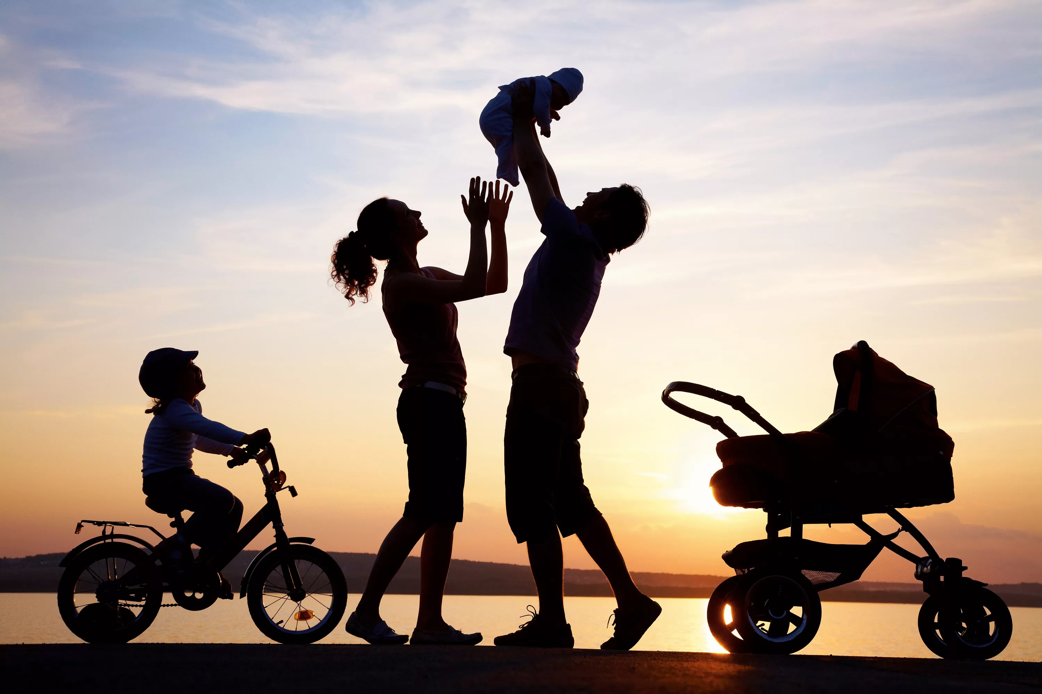
Семья – основанная на браке или кровном родстве малая группа, связанная общностью быта, моральной и правовой ответственностью.

Slide 6
Тема : "Семейные правоотношения"

Slide 7
ЦЕЛЬ
изучить правовые основы семейно-брачных отношений и сформировать мнение о роли семьи в обществе.

Slide 8
ЗАДАЧИ
1. раскрыть порядок и условия заключения и расторжения брака;
2. охарактеризовать права и обязанности супругов, родителей и детей в семье.

Slide 9
Семейные правоотношения
- совокупность правовых норм, которые регулируют отношения между людьми в связи со вступлением в брак, созданием семьи, рождением и воспитанием детей.

Slide 10
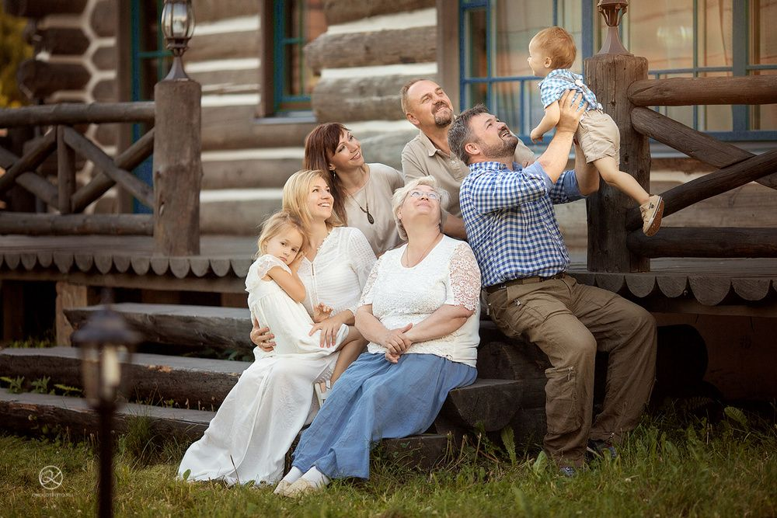
Субъекты семейных правоотношений
Члены семьи: супруги, родители, дети, родственники, усыновители, усыновленные, связанные юридическими правами и обязанностями.

Slide 11
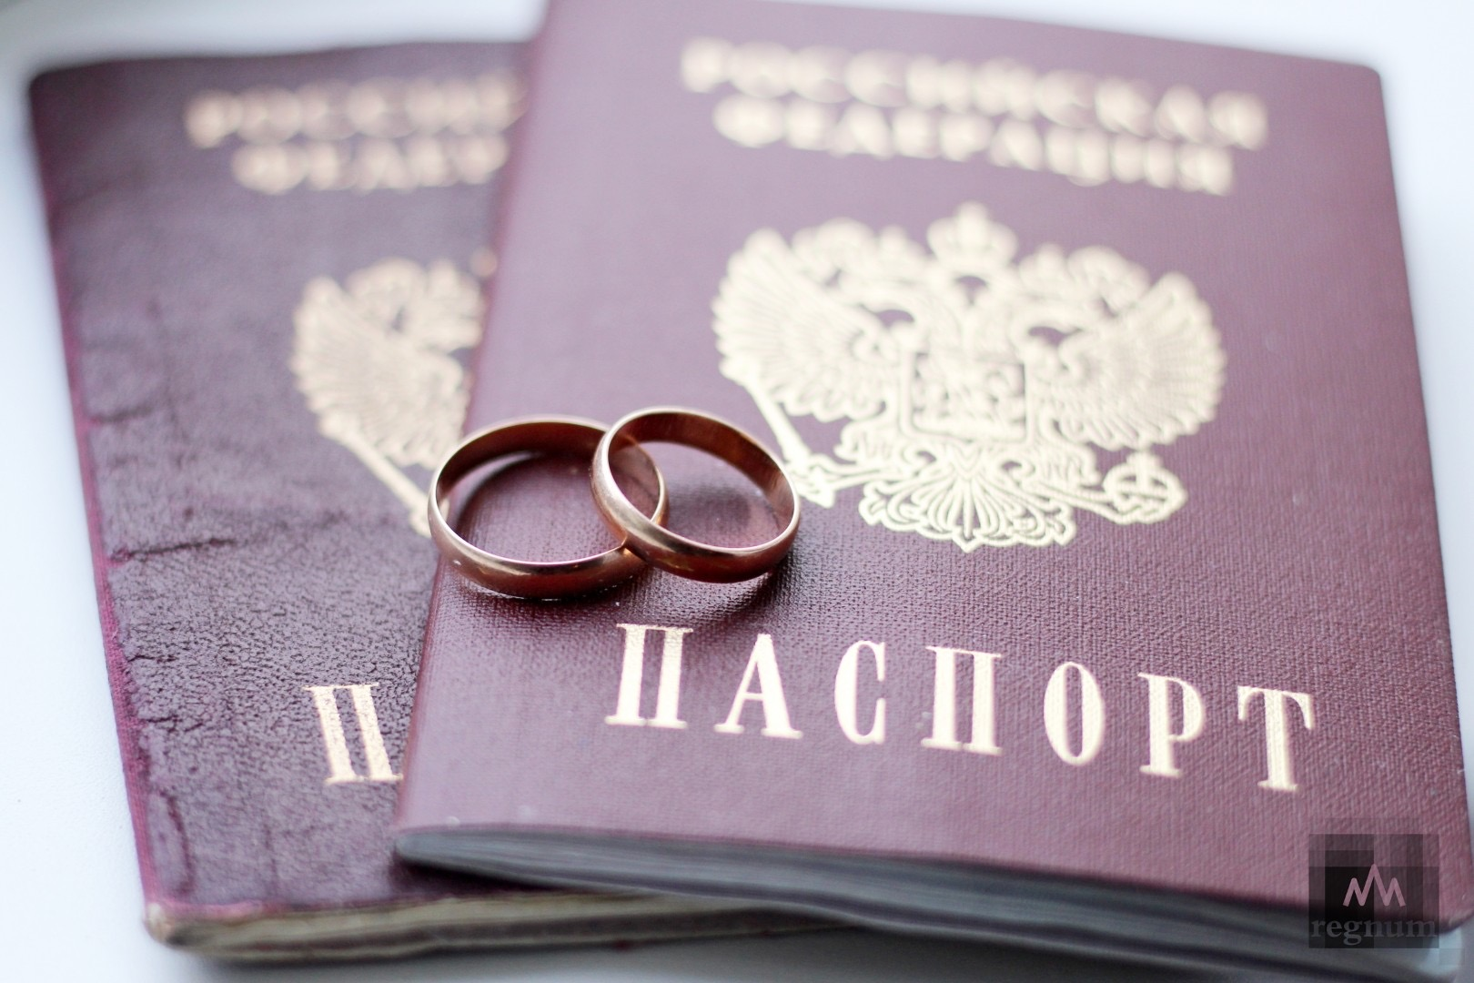
БРАК
- добровольный союз мужчины и женщины, имеющий целью создания семьи, заключённый в установленном законом порядке и порождающий взаимные права и обязанности супругов.

Slide 12
Условия заключения брака
1. Взаимное добровольное согласие
2. Достижение брачного возраста
3. Отсутствие других браков
4. Отсутствия близкого родства
5. Дееспособность

Slide 13
Регистрация брака
Брак заключается в органах ЗАГС.
Заключение брака производится при личном присутствии лиц, вступающих в брак, по истечении месяца со дня подачи ими заявления.
Брак, зарегистрированный в указанном порядке, порождает юридические последствия.
Права и обязанности супругов возникают со дня государственной регистрации брака.

Slide 14
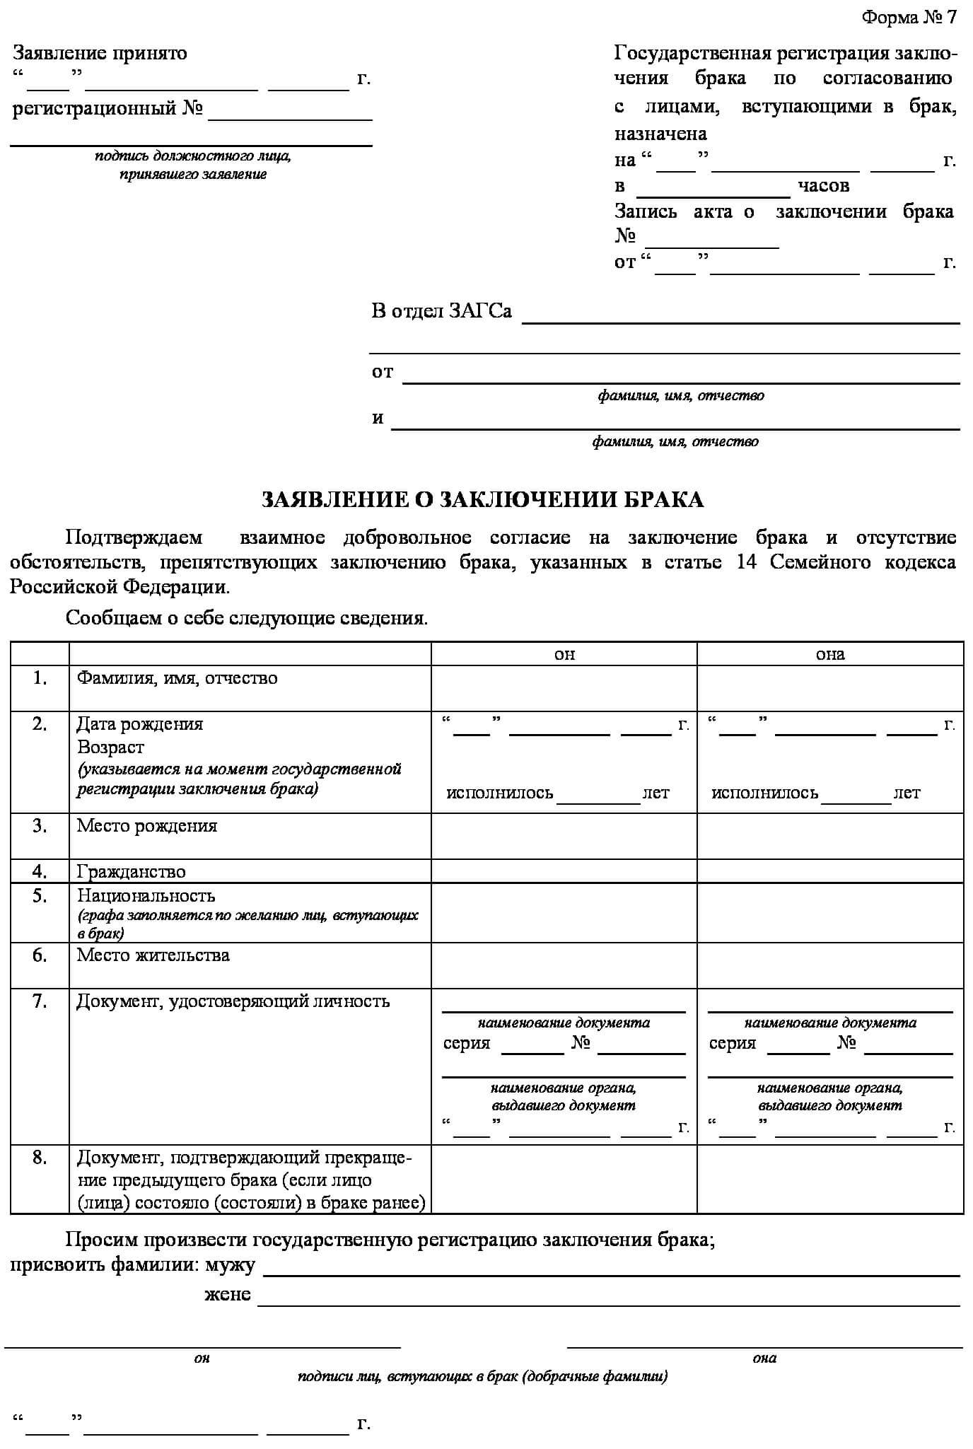
Образец заявления для заключения брака
1. Взаимное добровольное согласие
2. Достижение брачного возраста
3. Отсутствие других браков
4. Отсутствия близкого родства
5. Дееспособность

Slide 15
Основания для прекращения брака
1. В следствии смерти одного из супругов
2. В следствии объявления одного из супругов умершим
3. Расторжение брака по заявлению одного или обоих супругов.
4. Признание брака недействительным (фиктивный брак, нарушены условия заключения брака)

Slide 16
РАСТОРЖЕНИЕ БРАКА в органах ЗАГС
- супруги не имеют общих несовершенных детей
- признан судом безвестно отсутствующим
- признан недееспособным
- осужден к лишению свободы на срок свыше трёх лет

Slide 17
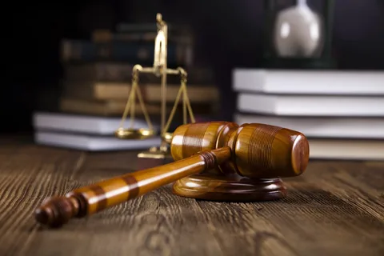
РАСТОРЖЕНИЕ БРАКА В СУДЕ
- супруги имеют общих несовершеннолетних детей;
- один из супругов не согласен на расторжение брака;
- один из супругов, несмотря на отсутствие у него возражений, уклоняется от расторжения брака в ЗАГС.

Slide 18
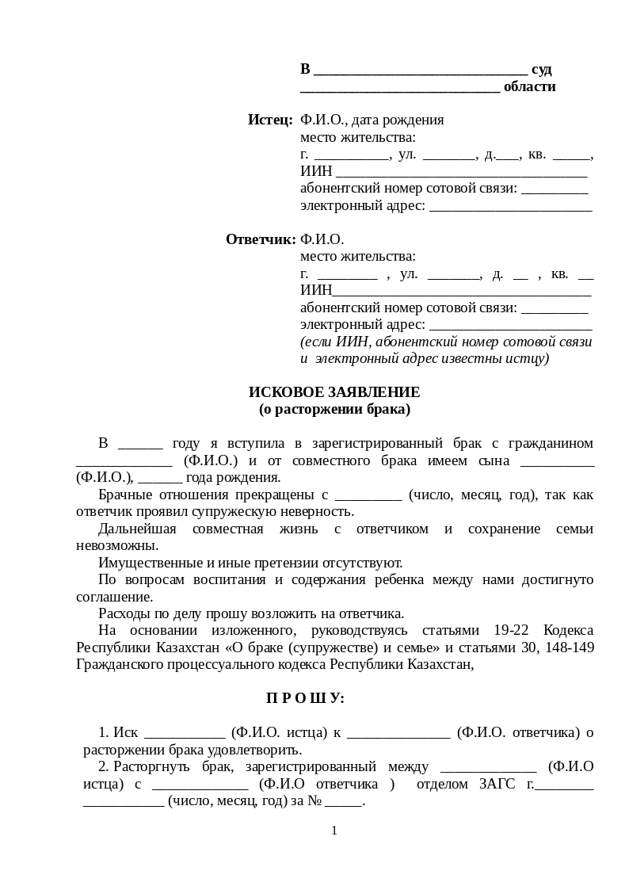
образец искового заявления о расторжении брака

Slide 19
Права супругов
1. Право на выбор рода занятий и профессии, места пребывания и местожительства.
2. Право на выбор фамилии.
3. Равные права родителей в воспитании детей.
4. Равные права на общую, совместную собственность.

Slide 20
Обязанности супругов
1. Содействовать благополучию и укреплению семьи.
2. Заботиться о благосостоянии своих детей.
3. Оказывать друг другу материальную и моральную поддержку.
4. Платить алименты на содержание детей.

Slide 21
Собственность супругов
Личная собственность
- имущество, принадлежащее до вступления в брак
- имущество , полученное в дар или по наследству
- вещи индивидуального пользования, за исключением драгоценностей и других предметов роскоши

Slide 22
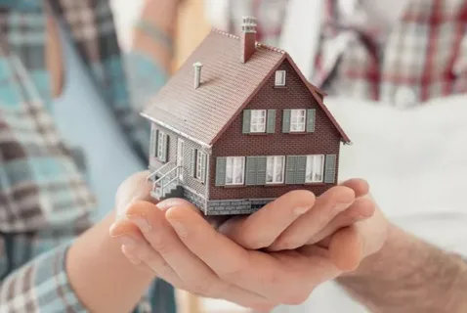
Собственность супругов
Совместная собственность
- имущество, нажитое во время брака
- зарплата, пенсии, пособия.
- квартиры, дачи, автомобили
- ценные бумаги и вклады в банке
- доходы от предпринимательской деятельности

Slide 23
Задание
Распределить предложенные на слайде примеры имущества на две группы – «совместное» и «личное», объяснив свой выбор на основании закона.
1) доходы супруга от трудовой деятельности во время брака
2) машина, приобретенная супругом до вступления в брак
3) доля в уставном капитале фирмы супруга, учрежденной во время брака
4) пальто супруга, приобретенное во время брака
5) бриллиантовое колье жены, приобретенное во время брака
6) дом, полученный супругом по наследству во время брака
Совместное
1)
3)
5)
Личное
2)
4)
6)

Slide 24
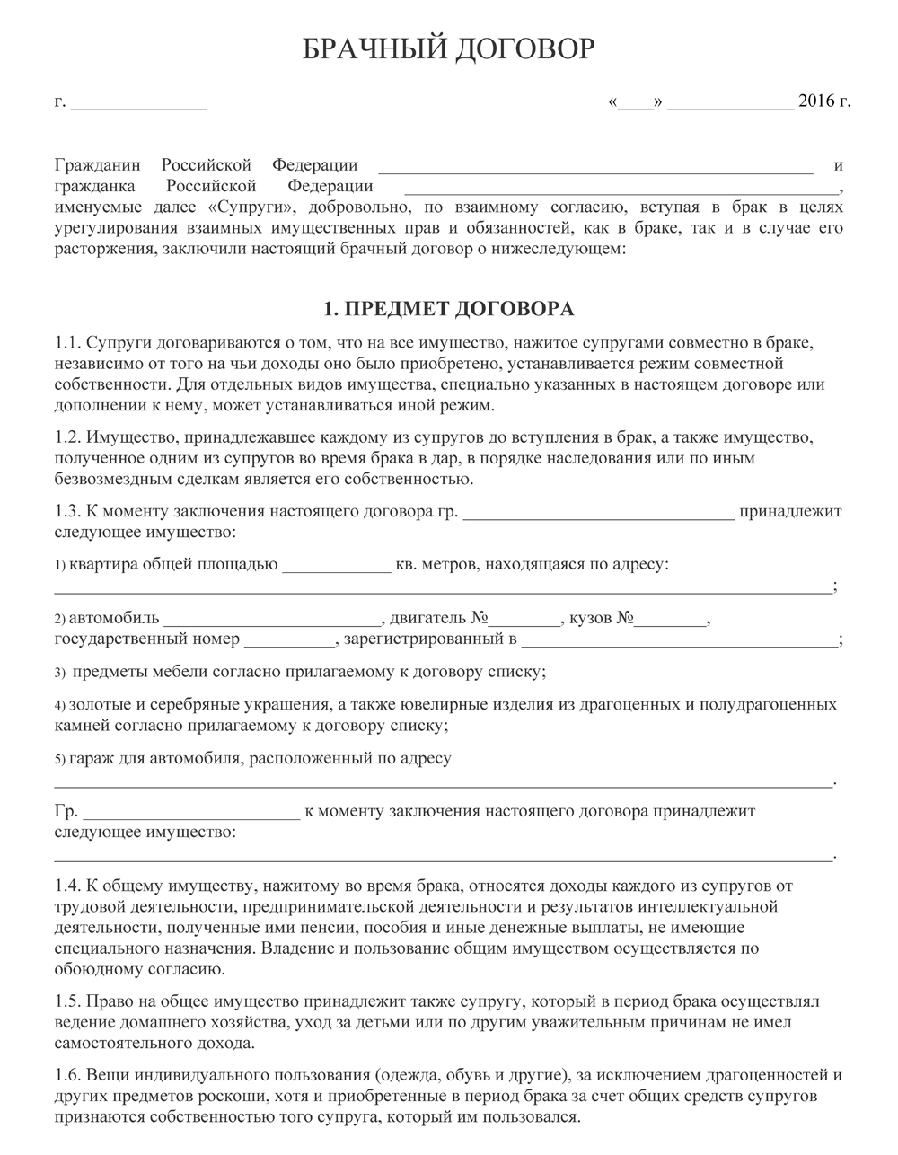
Брачный договор
- это соглашение супругов, определяющее имущественные права и обязанности в браке или в случае его расторжения.

Slide 25
Права и обязанности родителей
Права и обязанности родителей
• Родители имеют равные права и несут равные обязанности за воспитание и развитие своих детей.
• Право на общение с ребёнком (если проживают отдельно)
• Обязаны дать ребенку имя, отчество и фамилию
• Родители обязаны заботиться о здоровье, физическом, психическом, духовном и нравственном развитии своих детей.
• Обязаны обеспечить получение детьми основного общего образования
• обязаны защищать права и интересы детей

Slide 26
Права и обязанности детей
Право ребенка на имя, отчество и фамилию
Жить и воспитываться в семье
На общение с родителями и другими родственниками
На защиту своих прав и законных интересов.
Выражать своё мнение (С 10 лет ребенок имеет право выражать свое мнение при решении вопросов, затрагивающих его интересы)
Имущественные права
Oбязанность трудоспособных детей заботиться о нетрудоспособных родителях

Slide 27
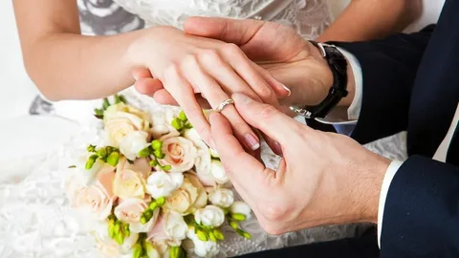
1.Какое условие обязательно для заключения брака ? 1) наличие у жениха и невесты среднего образования 2) призыв жениха на военную службу 3) наличие у жениха или невесты стабильного источника доходов 4) взаимное согласие жениха и невесты.
Ответ: 4

Slide 28
2.Верны ли следующие суждения о правах и обязанностях родителей и детей? А. Родитель, проживающий отдельно от ребёнка, имеет право на общение с ребёнком Б. Трудоспособные совершеннолетние дети обязаны содержать своих нетрудоспособных родителей 1) верно только А 3) верны оба суждения 2) верно только Б 4) оба суждения не верны
Ответ: 3

Slide 29
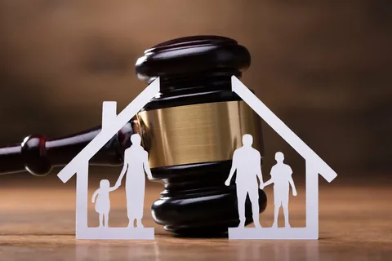
3. Супруги решили расторгнуть брак. При каком условии этот вопрос может быть решён только в суде? 1) Супруги ведут совместный бизнес. 2) Супруги прожили вместе более трёх лет. 3) У супругов есть общие несовершеннолетние дети. 4) Супруги заключали брачный договор.
Ответ: 3

Slide 30
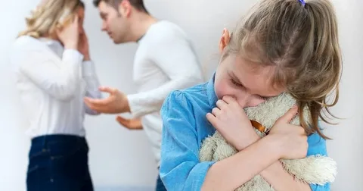
4. Семья переехала в другой город. Родители не торопились устроить свою 12-летнюю дочь в школу. В результате девочка полгода не училась. Какое право ребёнка было нарушено? 1) знать своих родителей 2) свободно выражать свои мысли 3) жить и воспитываться в семье 4) получать образование
Ответ: 4

Slide 31
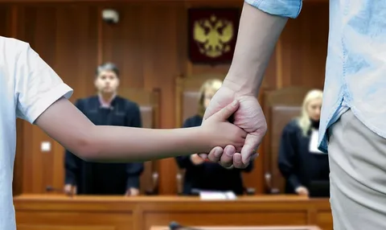
5. При разводе родителей суд учитывает мнение ребёнка, достигшего 1) 6 лет 2) 10 лет 3) 14 лет 4) 16 лет
Ответ: 2

Slide 32
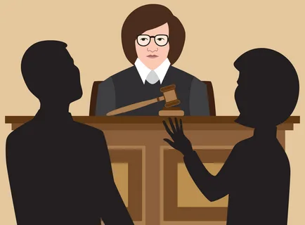
Решение правовых задач
1) Супруги, не имеющие несовершеннолетних детей и не предъявляющие друг другу имущественных претензий, приняли решение развестись. Должен ли вопрос о разводе решаться в суде?
Ответ: согласно ст.19 СК РФ брак расторгается в органах ЗАГС

Slide 33
2) Алексей скрыл от Елены, что состоит в браке, который не расторгнут. Прожив 3 месяца, Елена узнала о тайне мужа. Какой брак будет признан недействительным: первый или второй? Почему?
Ответ: второй

Slide 34
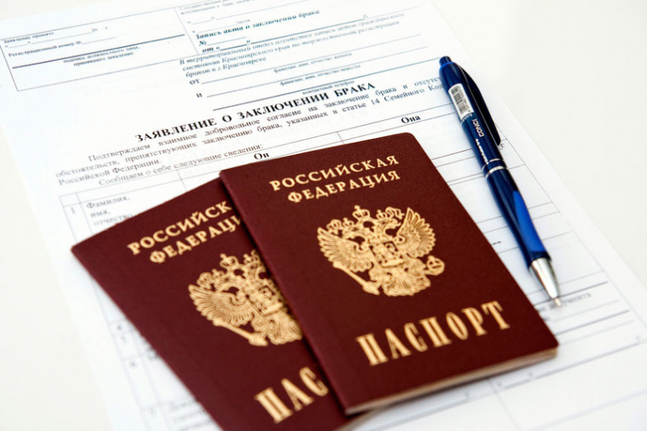
3) Евгений (19 лет) и Ирина (16 лет) подали заявление о заключении брака в органы ЗАГСа. Как должны поступить работники ЗАГСа?
Ответ: отказать, поскольку невеста не достигла брачного возраста

Slide 35
I. раздел 2-4 Семейного кодекса РФ II. решить правовые задачи 1) Моряков и Петухова решили заключить брак, но впоследствии выяснилось, что Моряков не сможет присутствовать на церемонии бракосочетания, поскольку он – студент морского училища и в это время он будет находиться в открытом плавании. Чтобы не переносить уже согласованную с работниками ЗАГСА дату, Моряков написал доверенность на имя своего близкого друга Курочкина, в которой уполномочивал его на заключение брака с Петуховой от имени Морякова. Как Вы думаете, будет ли зарегистрирован брак? 2) Валентину заставили под угрозой расправы зарегистрировать брак с Алексеем, которому нужна была прописка. В органах ЗАГС она высказала свое согласие на брак. Можно ли считать такой брак недействительным из – за нарушения принципа его добровольности?
Домашнее задание

Slide 36
написать эссе по высказываниям: 1. «Государство – это большая семья, а семья – это маленькое государство, и держится оно на любви» (Конфуций). 2. «Жениться – это значит наполовину уменьшить свои права и вдвое увеличить обязанности» (А.Шопенгауэр).
Творческое задание (по желанию)

Slide 37
СПАСИБО ЗА ВНИМАНИЕ

